Slide 1







ტრენინგი: საჯარო პოლიტიკის ანალიზი, დაგეგმვა, მონიტორინგი და შეფასება
მოდული 1 - პოლიტიკის შემუშავების პროცესი, სტრატეგიული დაგეგმვა და დაინტერესებული მხარეების ჩართულობა
თბილისი, 2020

Slide 2
1-ლი მოდულის ამოცანები
მონაწილეთა ცნობიერების ამაღლება საქართველოს მთავრობაში პოლიტიკის შემუშავების მიმართ არსებული მოთხოვნების შესახებ.
მონაწილეების ცნობიერების ამაღლება დაინტერესებული მხარეების ჩართულობის მნიშვნელობის შესახებ
მონაწილეების ცოდნის ამაღლება მთავრობის ადმინისტრაციის მიერ გამოყენებულ პოლიტიკის დოკუმენტების ხარისხის უზრუნველყოფის თაობაზე
1-ლი მოდულის შედეგები
მოდულის დასასრულს მონაწილეები შეძლებენ შემდეგს:
პოლიტიკასა და სტრატეგიას შორის ურთიერთკავშირის გაცნობიერება.
შესაბამისი დაინტერესებული მხარეების შერჩევა პოლიტიკის შემუშავებისა და ეფექტური განხორციელებისთვის.
პოლიტიკის დოკუმენტების ხარისხის უზრუნველყოფის კრიტერიუმების ცოდნა.

Slide 3


საჯარო მმართველობის რეფორმა (PAR)
პოლიტიკის დაგეგმვის და კოორდინაციის რეფორმა
AoG
ადგილობრივი თვითმმართველობების განვითარება
MRDI
საჯარო სამსახურის რეფორმა
CSB
PAR
2020
AoG
საჯარო ფინანსების მართვა
MoF
ანგარიშვალდებულება
MoJ
სერვისების მიწოდება
PSDA

Slide 4
სამთავრობო პოლიტიკის კოორდინაცია და ხარისხის უზრუნველყოფა
გამოწვევები
აქტივობებზე ორიენტირება (არა შედეგებზე)
პოლიტიკის დოკუმენტების ინფლაცია
კოორდინაცია დაგეგმვის პროცესში
უწყებების ეფექტურობის კონტროლი
მონიტორინგი, შეფასება და ანგარიშგება
სამინისტროებში ანალიზი და მონაცემები
„ბალასტური წყლების მართვის სტრატეგია“ 2019
„ანტიმიკრობული რეზისტენტობის საწინააღმდეგო 2017- 2020 წლების სტრატეგია“ 2017
„მარილის ჭარბი მოხმარების შემცირების ეროვნული სტრატეგია“ 2014
მოქმედი 98 პოლიტიკის დოკუმენტი
49 სტრატეგია
42 სამოქმედო გეგმა
7 კონცეფცია
არ არის წარმოდგენილი &
არ იზომება
გრძელვადიანი შედეგები (4+)
საშუალოვადიანი შედეგები (1-3)
დუპლიკაციები

Slide 5




პოლიტიკის დაგეგმვა და კოორდინაცია
SIGMA-ს შეფასება
მიღებული ქულა
მაქსიმალური ქულა
105
297
147
297
146
233

Slide 6
მთავრობის პოლიტიკის დაგეგმვისა და კოორდინაციის რეფორმა პრინციპები:
მტკიცებულებებზე დაფუძნებული
Evidence Based Policy-Making
მთავრობის ერთიანი მიდგომა
Whole of Government Approach
შედეგებზე ორიენტირებული
Results Based Management
Notes:
მთავრობის წესი უზრუნველყოფს ამას
good governance-ის 3 პრინციპი

Slide 7
პოლიტიკის დაგეგმვისა და კოორდინაციის რეფორმა (PPC Reform)
ცვლილებები
იზრდება ადმინისტრაციის როლი
ყალიბდება იერარქია
შემოდის ინიცირების წესი
დგინდება მინიმალური სტანდარტები
საჯარო კონსულტაციები
შედეგებზე ორიენტირებული მონიტორინგი და ანგარიშგება
მკაფიო ხარისხის უზრუნველყოფა (QA)
ერთიანი ლექსიკონი

Slide 8



პოლიტიკის დაგეგმვისა და კოორდინაციის სისტემა
  მარეგულირებელი და მეთოდოლოგიური დოკუმენტები
სიტუაციის ანალიზის ჩატარების ინსტრუქცია;
ლოგიკური ჩარჩოს შემუშავების ინსტრუქცია;
ინდიკატორების პასპორტის შემუშავების ინსტრუქცია;
სამოქმედო გეგმის შემუშავების ინსტრუქცია;
ბიუჯეტირების ინსტრუმენტი;
საკოორდინაციო მექანიზმის შემუშავების ინსტრუქცია;
მონიტორინგის ინსტრუქცია;
შეფასების ინსტრუქცია;
ხარისხის უზრუნველყოფის ინსტრუმენტი;
ლექსიკონი.
  წესი
  სახელმძღვანელო
  ინსტრუქციები (10)

Slide 9
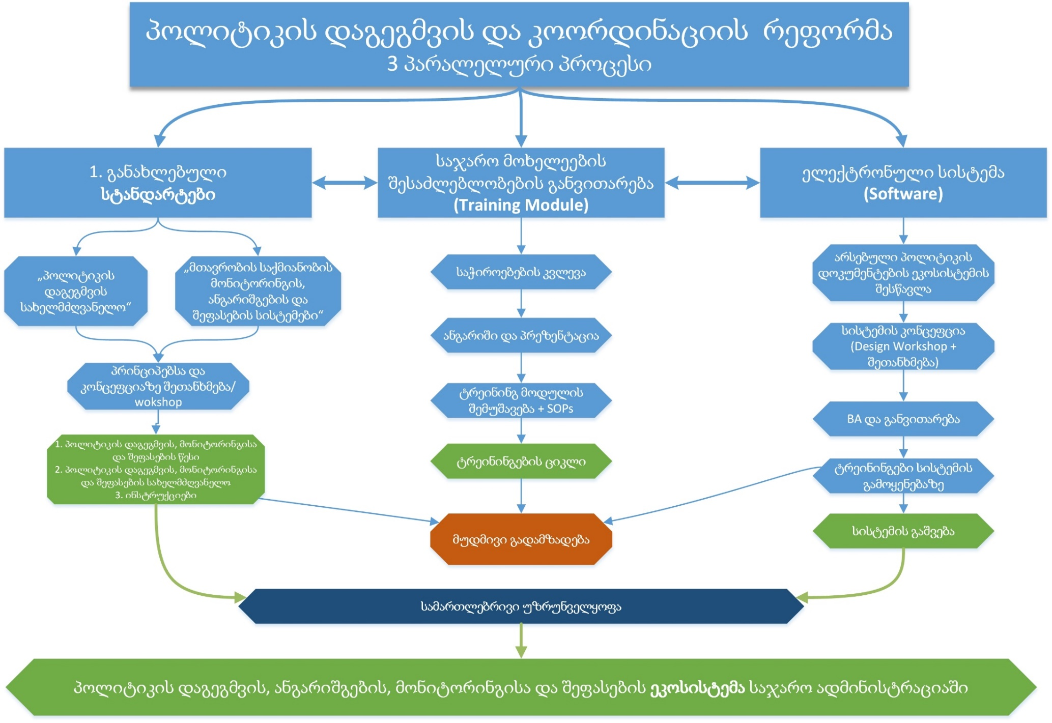

Slide 10


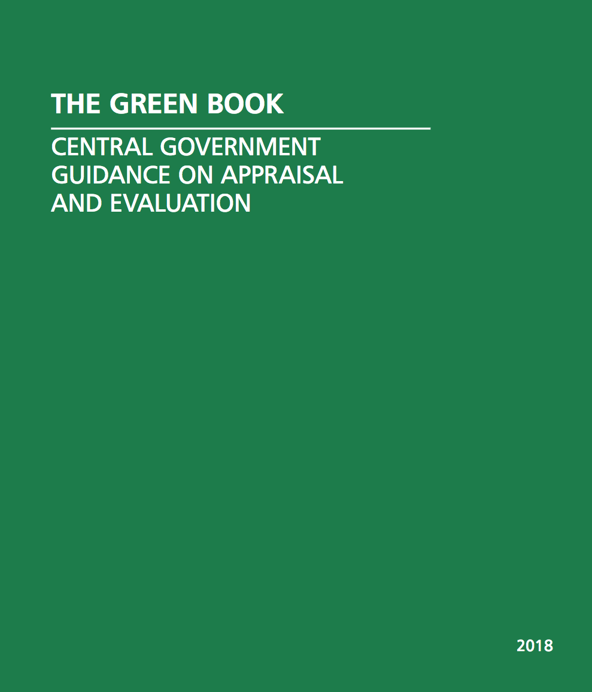



პოლიტიკის ანალიზის ჩარჩო დიდ ბრიტანეთში
პოლიტიკის ანალიზის მიზანია:
პოლიტიკის ანალიზს ახორციელებს:
პოლიტიკის ანალიზის სახელმძღვანელო დოკუმენტები:
შესაფერისი მტკიცებულების საჭიროების განსაზღვრა და მისი მოპოვების უზრუნველყოფა
პოლიტიკის/პრაქტიკის განხორციელების შესაძლებლობის შემოწმება - შეფასების ჩატარება
მტკიცებულების გამოყენება გადაწყვეტილების გადასამოწმებლად
პოლიტიკის/პრაქტიკის გაუმჯობესების გზების გამოვლენა
სხვადასხვა ინსტრუმენტების გამოყენება მტკიცებულების შეგროვებისთვის/გამოყენებისთვის
მთავრობის უფრო ფართო მოთხოვნებთან მტკიცებულებების გამოყენების შესაბამისობის უზრუნველყოფა
ბევრ სხვადასხვა ექსპერტთან / ანალიტიკოსთან პარტნიორობა
მთავრობის სოციალური კვლევითი სამსახური
მთავრობის ეკონომიკური სამსახური
მთავრობის საოპერაციო კვლევითი სამსახური
მთავრობის სტატისტიკის სამსახური
Notes:
სხვა ქვეყნებს პოლიტიკის შემუშავების პროცესში პოლიტიკის ანალიზის ინტეგრირების მრავალწლიანი გამოცდილება გააჩნია. მაგალითად, გაერთიანებულ სამეფოში, პოლიტიკის შემქმნელები პოლიტიკის ანალიზს ისეთი პოლიტიკის შემუშავებისთვის იყენებენ, რომელიც 1990-იანი წლების დასასრულიდან ხელმისაწვდომ საუკეთესო პრაქტიკას (მტკიცებულებებს) ეფუძნება. ამ გრაფიკში მოცემულია გაერთიანებულ სამეფოში პოლიტიკის ანალიზის ძირითადი მიზნები; ასევე საჯარო სამსახურის მთავარი ანალიტიკური პროფესიების მიერ გაწეული დახმარება და მთავრობის მიერ შემუშავებული ეკონომიკური შეფასებისა და პოლიტიკის შეფასების სახელმძღვანელო დოკუმენტები.

Slide 11
პოლიტიკის ანალიზის ჩარჩო სლოვაკეთში
სამინისტროებში არსებული შიდა საკონსულტაციო ორგანოები (მაგ. ანალიტიკური განყოფილება): ეს ორგანოები უზრუნველყოფს პოლიტიკასთან დაკავშირებულ კონსულტაციას, რაც შინაარსობრივ და ტექნიკურ/ანალიტიკურ უნარებს მოითხოვს, მტკიცებულებაზე დაფუძნებული პოლიტიკის შემუშავებისა და ინფორმირებული გადაწყვეტილების მიღების გასამყარებლად.
პოზიცია: თითოეული ანალიტიკური დეპარტამენტი იერარქიულად არის მოწყობილი და პირდაპირ მინისტრის/მინისტრის მოადგილის (უმაღლეს დონეზე გადაწყვეტილების მიმღები პირის) დაქვემდებარებაშია
დამოუკიდებლობა: დიდი ავტონომია აქვს მინიჭებული ანალიტიკური განყოფილების დირექტორს, რომლის ფუნქციაშიც შედის ანალიზისთვის თემების შერჩევა და ადამიანურ რესურსებთან დაკავშირებული გადაწყვეტილებები (მაგ. კადრების შერჩევა, სოციალური მედიის გამოყენება, ანალიტიკური ტესტების შერჩევა და სტანდარტიზება, ანაზღაურება, გადამზადება და ა.შ.).
მისია: საჯარო ღირებულების უზრუნველყოფა და თანხების გონივრულად დახარჯვა.
ხარისხზე მეთვალყურეობა: უზრუნველყოფილია ფინანსთა სამინისტროს (პირველი ტალღები 2002, 2010, 2016) და ანალიტიკური განყოფილებების საბჭოს მიერ (მეორე ტალღა 2018 წლიდან). აღნიშნული უწყებები ხარისხის კრიტერიუმებს უზრუნველყოფს ანალიტიკური განყოფილების მხრიდან განხორციელებული საქმიანობისა და მიღებული პროდუქტების მიმართ (ანალიტიკური განყოფილებების ქსელის შიგნით კოლეგების მხრიდან კოლეგიალური (peer-review) განხილვის და სამუშაო შეხვედრების გზით, მათ გამოქვეყნებამდე).
გამჭვირვალობა და ღიაობა: განსაკუთრებული აქცენტი კეთდება იმაზე, რომ კვლევები და მონაცემები საჯაროდ ხელმისაწვდომი იყოს გარე მხრიდან კონტროლისთვის.
Notes:
ეს სლაიდი კი აღწერს სლოვაკეთში პოლიტიკის ანალიზის სტრუქტურას.

Slide 12

პოლიტიკის დაგეგმვისა და კოორდინაციის სისტემა საქართველოში
პოლიტიკის ფორმირება & განხორციელება: აღმასრულებელი შტო - მთავრობა, სამინისტროები, საჯარო უწყებები და სსიპ-ები
პროექტის ინიცირება: შესაბამისი სამინისტროები და სახელმწიფო მინისტრის აპარატი
პოლიტიკის დაგეგმვა, კოორდინაცია & ზედამხედველობა: საქართველოს მთავრობის ადმინისტრაცია:
პოლიტიკის დაგეგმვისა და კოორდინაციის დეპარტამენტი (სამთავრობო პოლიტიკის დაგეგმვის ხელშეწყობა და კოორდინაცია; და საქართველოს მთავრობის მიერ დასამტკიცებელი სტრატეგიებისა და სამოქმედო გეგმების ექსპერტიზა)
სამთავრობო ზედამხედველობისა და მონიტორინგის დეპარტამენტის (სამთავრობო პროგრამის, ყოველწლიურ სამოქმედო გეგმათა შესრულებისა და რეფორმების თაობაზე რეკომენდაციათა/ გადაწყვეტილებათა უშუალო აღსრულების მონიტორინგი)
ხელმძღვანელობა & ხარისხის კონტროლი: სახელმწიფო პოლიტიკის დოკუმენტის + სახელმძღვანელოს მომზადების, მონიტორინგის და შეფასების პროცესი
Notes:
მთავრობა აღმასრულებელ ხელისუფლებას ახორციელებს სამინისტროების, მათი მმართველობის სფეროში შემავალი სახელმწიფო საქვეუწყებო დაწესებულებების და საჯარო სამართლის იურიდიული პირების მიერ (მული 2). ასევე რეგლამენტის მიხედვით პარლამენტის სამართლებრივი აქტებით მთავრობისათვის გაცემულ დავალებათა შესრულების მიზნით, პროექტის ინიცირებას უზრუნველყოფს შესაბამის დარგში პოლიტიკის გამტარებელი სამინისტრო(ები) და სახელმწიფო მინისტრის აპარატი (მუხლი 8).
ამ პროცესში მნიშვნელოვანი როლი ენიჭება საქართველოს მთავრობის ადმინისტრაციას, რომელიც უზრუნველყოფს „საქართველოს მთავრობის პოლიტიკის დაგეგმვას, ორგანიზებას, პოლიტიკის განხორციელების კოორდინაციასა და კონტროლს“ (მთავრობის ადმინისტრაციის დებულება, მე-2 მუხლი, ბ პუნქტი). ამასთან, ადმინისტრაციის პოლიტიკის დაგეგმვისა და კოორდინაციის დეპარტამენტის ამოცანებია: ა) სამთავრობო პოლიტიკის დაგეგმვის ხელშეწყობასა და კოორდინაცია; ბ) საქართველოს მთავრობის მიერ დასამტკიცებელი სტრატეგიებისა და სამოქმედო გეგმების ექსპერტიზა (მე-4 მუხლის, 1 პუნქტის, ა ქვეპუნქტი), ხოლო სამთავრობო ზედამხედველობისა და მონიტორინგის დეპარტამენტის ერთ-ერთი ძირითადი ამოცანაა სამთავრობო პროგრამის, ყოველწლიურ სამოქმედო გეგმათა შესრულებისა და რეფორმების თაობაზე მიღებულ რეკომენდაციათა/ გადაწყვეტილებათა უშუალო აღსრულების პროცესის მონიტორინგი (მე-4 მუხლის, 1 პუნქტის, ბ ქვეპუნქტი).
საქართველოს მთავრობა პოლიტიკის შემუშავების და განხორციელების პროცესში ხელმძღვანელობს სახელმწიფო პოლიტიკის დოკუმენტების შემუშავების, მონიტორინგისა და შეფასების წესის მიხედვით, რომლის მიზანია პოლიტიკის დაგეგმვის ერთიანი, ეფექტური მიდგომის ჩამოყალიბება და ხარისხის კონტროლის მექანიზმების დანერგვა. წესის განუყოფელ ნაწილს წარმოადგენს მოცემული სახელმძღვანელო.

Slide 13
პოლიტიკის დოკუმენტების შემუშავების, მონიტორინგისა და შეფასების წესი *
პოლიტიკის დოკუმენტის ინიცირება - მთავრობის პოლიტიკის დოკუმენტების ყოველწლიური გეგმა
პოლიტიკის დოკუმენტის შემუშავების ეტაპები
კონცეფციის დოკუმენტის შემუშავების საჭიროება
საჯარო კონსულტაცია
დასამტკიცებლად წარდგენილი პოლიტიკის დოკუმენტის ხარისხის კონტროლი
მონიტორინგი
შეფასება
*წყარო: მთავრობის დადგენილება #629, 2019 წ. 20 დეკემბერი
Notes:
მთავრობის დადგენილება #629, 2019 წ. 20 დეკემბერი
ჩაანაცვლა 2016 წლის წესი და სახელმძღვანელო
აქვს დანართი - პოლიტიკის დოკუმენტების შემუშავების, მონიტორინგისა და შეფასების სახემძღვანელო
ამოქმედდა 2020 წლის 1 იანვრიდან
გავლენის ინდიკატორები - 2021 წლის 1 იანვრიდან
წესი ადგენს პოლიტიკის დოკუმენტების შემუშავების, მონიტორინგისა და შეფასების ერთიან პროცედურებს, მეთოდოლოგიას და სტანდარტებს
პოლიტიკის დოკუმენტის ინიცირება - მისი შემუშავების განზრახვის შესახებ მთავრობის ადმინისტრაციის ინფორმირება
მთავრობას დასამტკიცებლად წარედგინება პოლიტიკის დოკუმენტები, რომლებიც ექცევა ორი ან მეტი პასუხისმგებელი უწყების კომპეტენციის სფეროში
მთავრობის ადმინისტრაცია ყოველწლიურად გამოითხოვს ინფორმაციას საჯარო უწყებების მიერ დაგეგმილი პოლიტიკის დოკუმენტების შემუშავების შესახებ (წლის დასაწყისში შესავსებად უგზავნის გეგმას, 10 დღის ვადაში)
გეგმის გარეშე საჭიროებს დასაბუთებას
თუ არაა თანხმობა მაკოორდინირებულ უწყებასა და პასუხისმგებელ უწყებებს შორის პოლიტიკის დოკუმენტის შემუშავების საჭიროებაზე, მუშავდება და მთავრობა ამტკიცებს კონცეფციას
სავალდებულია საჯარო კონსულტაციები პოლიტიკის დოკუმენტის პროექტზე.
ფორმა: შეხვედრის ან/და ელექტრონული კონსულტაცია
საჯარო კონსულტაციების ანგარიში თან უნდა ერთვოდეს დასამტკიცებელ დოკუმენტს
მთავრობისთვის დასამკიცებლად წარდგენილი პოლიტიკის დოკუმენტი უნდა შეესაბამებოდეს სახელმძღვანელოს მოთხოვნებს
მთვრობის ადმინისტრაცია ამოწმებს დოკუმენტის ხარისხს ხარისხის უზრუნველყოფის დანართის გამოყენებით - 10 სამუშაო დღის ვადაში, აძლევს დასტურს ან შენიშვნებს. საბოლოო დასტურის შემდეგ განმეორებით წარუდგენს მთავრობას დასამტკიცებლად.

Slide 14


ხარისხის უზრუნველყოფა
სამინისტროები
ფინანსთა სამინისტრო
მთავრობის ადმინისტრაცია
ხარისხის უზრუნველყოფის მოთხოვნა
ფორმალური მოსაზრება
მთავრობა

Slide 15

ჯგუფური აქტივობა
ჯგუფებში განიხილეთ:
როგორ გესმით ა) პოლიტიკა და ბ) სტრატეგია?
რა სახით გიმუშავიათ პოლიტიკაზე/სტრატეგიაზე?
Notes:
პირველ რიგში მოდი გავიაზროთ თუ რა არის პოლიტიკა და პოლიტიკის შემუშავების რა გამოცდილება გაგაჩნიათ თქვენ ან ტრენინგის სხვა მონაწილეებს.
შედეგები ჩამოვწერო ფლიპჩართზე
შედეგების შეჯამება ფლიპჩართზე

Slide 16
რა არის სტრატეგია?
„სტრატეგია არის ყველა ის პროცესი, რომლის დროსაც ხდება იმის გადაწყვეტა, თუ საით გვინდა წავიდეთ და როგორ ვაპირებთ იქამდე მისვლას“
პრემიერ მინისტრის სტრატეგიული განყოფილება, 2004:4
„სტრატეგია არის პრიორიტეტების თაობაზე ზოგადი განაცხადი და მათ მიღწევასთან დაკავშირებული მოსაზრებები“
PAI, გავლენის შეფასების სახელმძღვანელო, 2008
Notes:
მნიშვნელოვანია, რომ ერთმანეთისაგან განასხვაოთ სტრატეგია და პოლიტიკა. სტრატეგია არის საშუალოვადიანი და გრძელვადიანი მსჯელობა და ანალიზი, თუ რა მიმართულებით გვსურს მოძრაობა და რა საშუალებით ვაპირებთ დანიშნულების ადგილამდე მისვლას. სტრატეგია მთავრობის ხედვასა და ამბიციას წარმოადგენს.
სტრატეგია განიმარტება, როგორც „პრიორიტეტების თაობაზე ზოგადი განაცხადი და მათ მიღწევასთან დაკავშირებით არსებული მოსაზრებები“.
„მულტისექტორული/სექტორული სტრატეგიები (პროგრამები) პოლიტიკის დაგეგმვის მეორე დონეს წარმოადგენს და ის ეროვნული განვითარების სტრატეგიასა და საქართველოს მთავრობის პროგრამას ეფუძნება“.
„საქართველოს ეროვნული განვითარების სტრატეგია 2020 წლისთვის“ ქვეყნის განვითარების მთავარ მიმართულებებს ასახავს და სწორედ მასზე დაყრდნობით უნდა მოხდეს სექტორული დოკუმენტის შემუშავება.

Slide 17
სტრატეგიული დაგეგმვა
საქართველო 2020
საქართველო 2030
საქართველო 2050
საქართველო 2025
What tools and techniques should we use?
რა იქნება პოლიტიკის მთავარი საკითხები/გამოწვევები საქართველოსთვის 2020, 2025, 2030 და 2050 წლებში?
Notes:
მაგ. როგორი იქნება საქართველოს მოსახლეობა 2025, 2030-ში და ა.შ.? როგორი დემოგრაფიული ჯგუფები იქნება? 60 წელს გადაცილებულთა მაჩვენებელი?
როგორი იქნება ჰაერის დაბინძურების ხარისხი? carbon gas emissions? როგორ უნდა მივაღწიოთ ელექტრომობილებს 2025 წლისთვის?
One of the strategies for Georgia to de-carbonize your economy by 2050 (because its global obligation)? Also, what Georgia will look like?
This is the vision thing, the bigger picture, long-term. Do medium to long term planning. How many schools you will need in 2025?
Policy: how do you achieve this? E.g. don’t import gas cars from Japan

Slide 18
რა არის პოლიტიკა?
„პოლიტიკა საშუალებაა, რომლითაც სტრატეგიული მიმართულებები მოძრაობაში მოდის“
„პოლიტიკის შემუშავება არის პროცესი, რომლის დროსაც მთავრობები თავიანთ პოლიტიკურ ხედვას პროგრამებად და ქმედებებად გარდაქმნიან, რათა მიაღწიონ „შედეგებს - ‘outcomes’“ და ამით უზრუნველყონ სასურველი ცვლილებები რეალურ სამყაროში“
„ხშირად ბევრი პოლიტიკის ერთად ამოქმედებაა საჭირო კონკრეტული სტრატეგიული შედეგების მისაღწევად“
დიდი ბრიტანეთის პრემიერ მინისტრის სტრატეგიის განყოფილება, 2004:4
Notes:
პოლიტიკა არის სასურველი სტრატეგიული მიმართულებით სვლის, ასევე, პოლიტიკის ხედვის კონკრეტულ პროგრამებად და ქმედებებად გარდასახვის საშუალება, რამაც საბოლოოდ, რეალურ სამყაროში კონკრეტული შედეგებამდე უნდა მიგვიყვანოს.
პოლიტიკის დიზაინის შემუშავება გულისხმობს „სტრატეგიული მიზნების მიღწევის გზების, პოლიტიკის ყველაზე ოპტიმალური ინსტრუმენტების შერჩევასა და ამ ინტრუმენტების პრაქტიკაში გამოყენების დეტალურ აღწერას“.

Slide 19
საჯარო პოლიტიკა: განმარტებები
“ყველაფერი, რასაც მთავრობა აკეთებს ან არ აკეთებს, შეგნებულად” (Dye).
“პოლიტიკური აქტორის ან აქტორთა ჯგუფების მიერ ურთიერთდაკავშირებული გადაწყვეტილებების ერთობლიობა, რაც უკავშირდება მიზნების და მათი მიღწევის საშუალებებს, სპეციფიკურ სიტუაციაში, რომელშიც ეს გადაწყვეტილებები ამ აქტორების ძალაუფლებაში შედის”(Jenkins 1978)
“საჯარო პოლიტიკა შედგება პოლიტიკური გადაწყვეტილებებისგან საზოგადოებრივი მიზნების მისაღწევად პროგრამების განხორციელებისათვის” (Cochran and Malone 1995)
“საჯარო პოლიტიკა არის მთავრობის ქმედების ან უმოქმედობის კურსი საჯარო პრობლემებზე საპასუხოდ” (Furlong & Kraft 2006)
Notes:
There are several common elements emphasized in most definitions:
Public policy is always about ‘government’. E.g. the actions and policies of one department, the President, PM or the parliament. Decisions by a private company or an individual citizen would not be PP. Governments decide what is to be done, that is to say what are problems and what are goals?
Public policy is not only action but also inaction. E.g. why government doesn’t regulate something or liberal economic policy. Actions are reflected in decisions or programmes.
Public policy is always associated with some goals. E.g. eradicating poverty, controlling pollution, reducing crime
PP involves debates about means, i.e. ways of solving the problems. E.g. is it better to prevent crime or to imprison criminals? Should we charge polluters or outlaw pollution totally? Should students pay for their education or should the gov’t pay for them? Debate about means is perhaps the most of all PP debates.
Public policy is not about private problems. PPs are aimed at public problems. But what means public problem is not set in stone and the borders between the private and public problems can be quite flexible
19

Slide 20
საჯარო პოლიტიკა
ცნება “პოლიტიკა”:
  ქმედების კურსი/გეგმა
  კონკრეტული წინადადებები
  მთავრობის გადაწყვეტილებები
  პროგრამა
  პროცესი (იხ. Hogwood and Gunn 1984: 13)
პოლიტიკა გამოხატულია შემდეგში:
გადაწყვეტილებები და დისკურსი (მიზნების და საშუალებების შესახებ)
კანონები
პროგრამები
რეგულაციები
ბრძანებები, დადგენილებები
სასამართლო გადაწყვეტილებები
პრაქტიკა
ტექსტები

Slide 21
პოლიტიკის დონეები
Notes:
ძირითადი სტრატეგიული საკითხები - მთავრობის დონის საკითხები - განიხილება მთავრობის უმაღლეს დონეზე, მაგ. ომი, საყოველთაო ჯანდაცვა, სიღარიბე როგორ უნდა დაიძლიოს და ა.შ.
მეორადი სისტემური საკითხები - პასუხისმგებელი ინსტიტუციების დონის საკითხები - სააგენტოების, პროგრამული პრიორიტეტები, სამიზნე ჯგუფების და ბენეფიციარების განსაზღვრა და ა.შ.
ფუნქციონალური საკითხები - პროგრამის და პროექტების დონის საკითხები - მაგ. პროგრამის და პროექტებისთვის ბიუჯეტირება, ფინანსები, შესყიდვები.
მცირე მნიშვნელობის ოპერაციული საკითხები - კონკრეტული პროექტის დონის ტექნიკური საკითხები - მაგ. პერსონალის მართვის საკითხები, სამუშაო საათები, დასვენებები, სტანდარტული ოპერაციული პროცედურები და ა.შ.

Slide 22
ჯგუფური სავარჯიშო: რას გულისხმობს ეფექტური პოლიტიკა?
ჯგუფებში განიხილეთ:
რა ტიპის შეცდომებს უშვებენ ხშირად პოლიტიკის შემუშავებისას?
რაა საჭირო იმისათვის, რომ პოლიტიკა იყოს ეფექტური?
ჩაიწერეთ ჯგუფის მოსაზრებები
აირჩიეთ ჯგუფის წარმომადგენელი და განიხილეთ თქვენი შედეგები აუდიტორიასთან

Slide 23
ეფექტური პოლიტიკის შემუშავება
მომავალი სცენარების გათვლა და დაგეგმვა
მოცემული პრობლემის ხასიათის, მასშტაბის და მიზეზების სიღრმისეული გააზრება, ასევე დადგენა, თუ სავარაუდოდ რა შეიძლება მოხდეს მომავალში
ამოცანების, სასურველი შედეგების, შესაბამისი პრიორიტეტების და მათ შორის არსებული წინააღმდეგობების (trade-offs) იდენტიფიცირება
პოლიტიკის ხელთ არსებული ალტერნატივების კარგად გაგება
შემოქმედებითობა - ახალი შესაძლებლობების შექმნა და აღმოჩენა
დაინტერესებული მხარეების და განმახორციელებელი პერსონალის მჭიდროდ ჩართვა პროცესში
„ცვლილების თეორიის“ ანალიზი
პოლიტიკის სხვადასხვა ალტერნატივის ხარჯისა და ეფექტურობის რეალისტურად გაგება
განმახორციელებელი ინსტიტუტების შესაძლებობების რეალისტურად გაგება
გამოცდილებიდან გამომდინარე, ადაპტირების ეფექტური მექანიზმები - დაგეგმვა გაუთვალისწინებელი შემთხვევებისთვის.
Notes:
შევადაროთ ჯგუფებიის შედეგებს
• სტრატეგიული მიზნები, სცენარები, გაუთვალისწინებელი გარემოებები
• პრობლემების ხასიათის, მასშტაბების და მიზეზების სრულყოფილად გააზრება. პრობლემის დიაგნოზი, ვისზე ახდენს გავლენას, რამდენად მასშტაბურია და რა არის მისი მიზეზები. პირველადი მონაცემები და მეორადი, სინთეზირებული მტკიცებულებები (მე-3 მოდული)
• იმ სასურველი შედეგების მხრივ სიცხადე, რომლის მიღწევასაც ვცდილობთ, ასევე რომელ შედეგს ანიჭებს მთავრობა პრიორიტეტს და სხვადასხვა შედეგს შორის რა კომპრომისისთვის შეიძლება იყოს ის მზად. შედეგებში იგულისხმება(მაგ. გაუმჯობესებული ჯანმრთელობის მდგომარეობა). ეს (ამოცანის) შედეგი მოჰყვება პოლიტიკის განხორციელების ანუ აქტივობების შედეგებს - საქონელი და მომსახურება (მაგ. ექიმების, ექთნების, წამლების, სამკურნალო თუ სანიტარული საშუალებების მეტი რაოდენობა. ეს სიცხადე ნათლად ფორმულირებული ე.წ. „ცვლილების თეორიის“ შემუშავების შედეგად მიიღწევა (მოდული 4).
• პოლიტიკის სხვადასხვა ალტერნატივის განსაზღვრა (მოდული 6) - აუცილებელი სახელმძღვანელო პრინციპია შემოქმედებითი მიდგომა და ფართოდ აზროვნება, დაინტერესებულ მხარეთა დიდ სპექტრთან კომუნიკაცია
• ხარჯების, ხარჯთეფექტურობის და ეკონომიკური ეფექტურობის თაობაზე მტკიცებულებები ეკონომიკურ შეფასების მეთოდებს ეფუძნება (მე-8 მოდული)
• შესრულების ცხადი გეგმა და პოლიტიკის განმახორციელებელი დაწესებულებების შესაძლებლობების რეალისტური შეფასება (მე-9 მოდული)
• გაუთვალისწინებელი გარემოებების მართვის გარკვეულ დონეზე დაგეგმვა.

Slide 24
პოლიტიკის შემუშავების „იდეალური“ პროცესი
პრობლემის გაგება
(კონცეპტუალიზება)
გამოსავლების ძიება
(პროექტის შემუშავება)
გამოსავალის პრაქტიკაში გადმოტანა
(იმპლემენტაცია)
მონიტორინგი და შეფასება (M&E)
პოლიტიკის ანალიზი
პოლიტიკის ანალიზი
პოლიტიკის ანალიზი
პოლიტიკის ანალიზი
Notes:
პოლიტიკის ციკლი ხშირად იდეალიზებულია და წარმოდგენილია, როგორც ცალკეული და განსხვავებული ფაზების სერია; ეს ასახულია ამ დიაგრამაში.
პოლიტიკის ციკლის ამ მოდელში პოლიტიკის ანალიზი აუცილებელია პოლიტიკის შემუშავებისა და განხორციელების ყოველ ცალკეულ ეტაპზე
ფაქტებისა და მტკიცებულებების შეგროვება ნებაყოფლობითი და დამატებითი საქმე კი არ არის, არამედ ის პოლიტიკის პროცესის განუყოფელი ნაწილია.
Key point – policy analysis takes place at all stages of policy process

Slide 25
პოლიტიკის შემუშავების პროცესი „რეალურ სამყაროში“
მოიცავს:
ბევრ სამინისტროს
ბევრ ადგილობრივი მმართველობის ორგანოს
ბევრ სააგენტოს
ზოგიერთ არასამთავრობო ორგანიზაციას
კერძო სექტორის ზოგ წარმომადგენელს
პროცესი ყოველთვის არ არის:
„იდეალური“
რაციონალური
კოორდინირებული
ერთიანი
ეფექტური
Notes:
სინამდვილეში პოლიტიკის შექმნისას ძალიან ბევრი რამ ხდება და კომპლექსური პროცესია
არაა კოორდინაცია
არ ტარდება პოლიტიკის ანალიზი
Key point is chaos

Slide 26
პოლიტიკის დოკუმენტზე მუშაობა: თემატური ჯგუფის სავარჯიშო
ჯგუფებმა უნდა განსაზღვროს ერთი თემა, რომელზეც კურსის დასრულებამდე იმუშავებთ და შექმნით სტრატეგიას და სამოქმედო გეგმას.
ასევე განიხილეთ, რომელი უწყებების ჩართვა დაგჭირდებათ აღნიშნულ თემაზე პოლიტიკის შემუშავებისთვის.
Notes:
შედეგები ფლიპჩართზე
This issue should be within the field known to the group

Slide 27
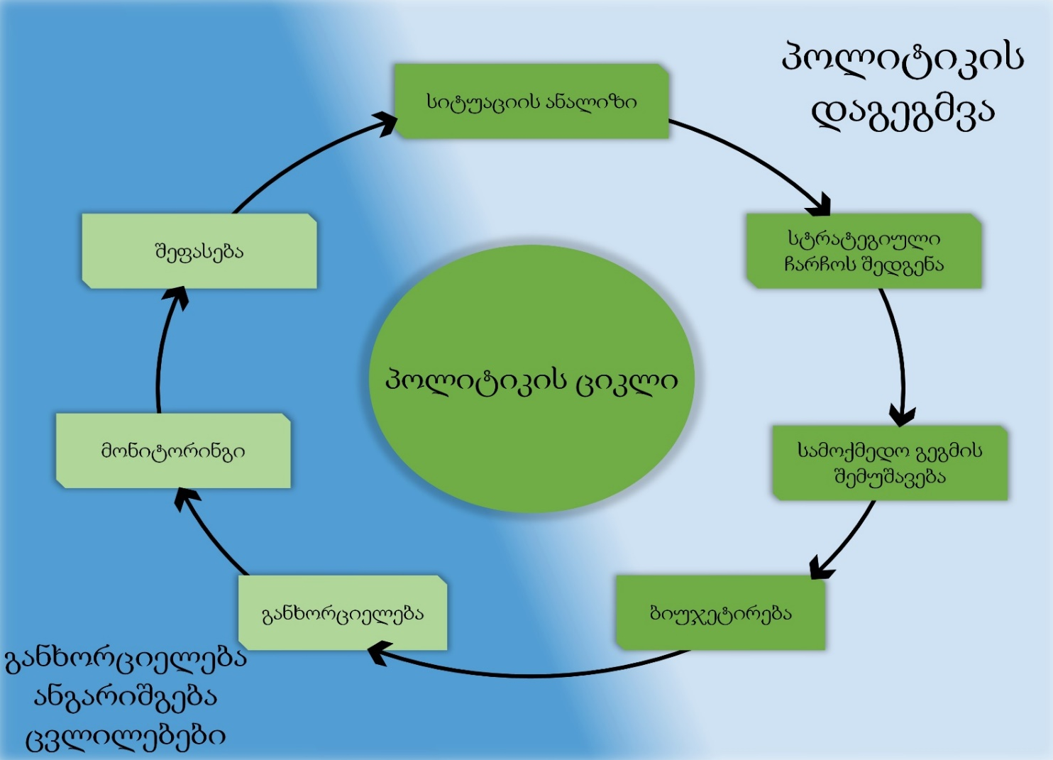
პოლიტიკის ციკლი საქართველოს პოლიტიკის დაგეგმვისა და კოორდინაციის სისტემაში
იტერაციული
ინტერაქტიული
ინკლუზიური
*წყარო: პოლიტიკის დაგეგმვის, მონიტორინგისა და შეფასების სახელმძღვანელო, 2019, გვ.13
Notes:
პოლიტიკის ციკლის არის იტერაციული, ინტერაქტიული და ინკლუზიური პროცესი.
ინიცირებაზეც
პოლიტიკის დაგეგმვის პროცესის დაწყებამდე ინიციატორმა უწყებამ, წესის შესაბამისად უნდა მოახდინოს პოლიტიკის დოკუმენტის ინიცირება.
ინიცირებისთვის არის ორი შესაძლო გზა:
მთავრობის პოლიტიკის დოკუმენტების ყოველწლიურ გეგმაში ინიცირებული დოკუმენტის ასახვა წინა წელს (სავალდებულო);
მხოლოდ გამონაკლის შემთხვევაში, კონსულტაცია უნდა გაიაროს მთავრობის ადმინისტრაციასთან თანდართული პოლიტიკის დოკუმენტის ინიცირების ფორმის საშუალებით.
ინიცირების ეტაპზე პოლიტიკის დოკუმენტის შემუშავების განზრახვის მთავრობის ადმინისტრაციასთან გავლის მიზანია:
დადგინდეს სფეროს განვითარების პრიორიტეტულობა მთავრობის ხედვასა და ეროვნული დონის პოლიტიკის დოკუმენტებთან;
გამოირიცხოს დამტკიცებულ სექტორულ პოლიტიკის დოკუმენტებთან დუბლირებები, გადაფარვები და შეუთავსებლობები.
დრო: მნიშვნელოვანია გათვალისწინებული იქნას, რომ პოლიტიკის დაგეგმვა არის საკმაოდ კომპლექსური პროცესი. ინიციატორი უწყების მიერ სწორედ უნდა მოხდეს პროცესისთვის საჭირო დროის გათვალისწინება. როგორც წესი, პოლიტიკის დაგეგმვის პროცესის დაწყებიდან ხარისხიანი პოლიტიკის დოკუმენტის ჩამოყალიბებამდე საჭიროა სულ მცირე 6 თვე. თუმცა სფეროს მასშტაბიდან, ადამიანური რესურსების და საექსპერტო ცოდნის საჭიროებიდან გამომდინარე შესაძლებელია პერიოდი 1 წლამდე გაგრძელდეს.
საკოორდინაციო მექანიზმი: მნიშვნელოვანია, რომ მთავრობის ადმინისტრაციასთან კონსულტაციის შემდეგ, ინიციატორმა უწყებამ, დაგეგმვის პროცესის უშუალოდ დაწყებამდე, შექმნას (ან უკვე შექმნილის ფარგლებში წარმართოს) დაგეგმვის საკოორდინაციო მექანიზმი. შესაძლებელია იგივე მექანიზმი იქნეს გამოყენებული განხორციელების, მონიტორინგისა და შეფასებისთვის. დამატებითი ინფორმაცია საკოორდინაციო მექანიზმებთან დაკავშირებით წარმოდგენილია პოლიტიკის განხორციელების თავში.

Slide 28
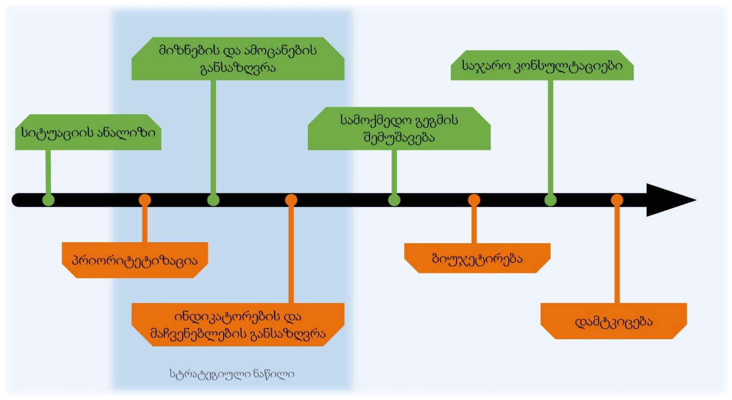
პოლიტიკის დაგეგმვა*
პოლიტიკის დაგეგმვის პროცესი შემდეგი ეტაპებისგან შედგება:
სიტუაციის ანალიზი
პრიორიტეტიზაცია
მიზნებისა და ამოცანების განსაზღვრა ლოგიკური ჩარჩოს საფუძველზე
ინდიკატორებისა და მაჩვენებლების განსაზღვრა
სამოქმედო გეგმის შემუშავება
ბიუჯეტირება და საჯარო კონსულტირება
დამტკიცება
*წყარო: პოლიტიკის დაგეგმვის, მონიტორინგისა და შეფასების სახელმძღვანელო, 2019, გვ.16
Notes:
პოლიტიკის დაგეგმვა გულისხმობს სიტუაციის ანალიზის, პრიორიტეტიზაციის, ლოგიკური ჩარჩოს ფორმირების, სამოქმედო გეგმის შემუშავების, ბიუჯეტირებისა და საჯარო კონსულტაციების საფეხურებს
წესის მიხედვით, შემოდის სავალდებულო საჯარო კონსულტაციები. ელექტრონული და ფიზიკური ფორმით. ანგარიშიც საჯარო კონსულტაციებზე

Slide 29
ჯგუფური სავარჯიშო: ტერმინების განსაზღვრა
ჯგუფებში წაიკითხეთ და განიხილეთ ტერმინები
ჯგუფებში წაიკითხეთ და განიხილეთ ტერმინების განმარტებები
ერთმანეთს დაუკავშირეთ ტერმინები და მათი განმარტებები

Slide 30


პოლიტიკის დაგეგმვისა და კოორდინაციის სისტემა
  პოლიტიკის დოკუმენტები
  კონცეფცია
  სტრატეგია
  სამოქმედო გეგმა

Slide 31
პოლიტიკის დოკუმენტების ტიპები და სტრუქტურა*
პოლიტიკის დოკუმენტი
ეროვნული ან სექტორული პოლიტიკის განმსაზღვრელი სტრატეგიული ან სამოქმედო სახის დოკუმენტი, რომელიც განსაზღვრავს პრობლემის გადაწყვეტისა და სფეროს განვითარების გზებს
კონცეფცია
ზოგადი სახის ეროვნული ან სექტორული პოლიტიკის დოკუმენტი, რომელიც განსაზღვრავს სტრატეგიის შემუშავების საჭიროებას, ხედვას, ძირითად პრინციპებსა და პრიორიტეტებს.
სტრატეგია
პოლიტიკის დოკუმენტი, რომელიც განსაზღვრავს პრიორიტეტებს, მიზნებს და ამოცანებს ეროვნული ან სექტორული მიმართულებით იდენტიფიცირებული პრობლემების გადასაჭრელად, აყალიბებს მიდგომებს დასახული მიზნების/ამოცანების განსახორციელებლად და ადგენს შედეგების ინდიკატორებს პროგრესის შესაფასებლად.
სამოქმედო გეგმა
პოლიტიკის დოკუმენტი, რომელიც განსაზღვრავს ეროვნული ან სექტორული პრიორიტეტების, მიზნების და ამოცანების მისაღწევად კონკრეტულ აქტივობებს, მათი შედეგების ინდიკატორებს, პასუხისმგებელ უწყებებს, შესრულების ვადებს, ბიუჯეტსა და დაფინანსების წყაროს.
*წყარო: პოლიტიკის დაგეგმვის, მონიტორინგისა და შეფასების სახელმძღვანელო, 2019, გვ.5-7

Slide 32
პოლიტიკის დოკუმენტი*
საქართველოს პოლიტიკის დაგეგმვისა და კოორდინაციის სისტემაში სახელმწიფო პოლიტიკა კონკრეტულ სფეროში ძირითად გამოხატულია პოლიტიკის დოკუმენტების საშუალებით. პოლიტიკის დოკუმენტები წარმოადგენს მთავრობის ხედვას, პრინციპებს, მიზნებს, ამოცანებს და კონკრეტულ აქტივობებსა სხვადასხვა საჯარო პრობლეების გადასაწყვეტად და ზოგადად სფეროს განვითარების და გაუმჯობესების მიზნით.
საქართველოში პოლიტიკის დოკუმენტების კლასიფიცირება ხდება ორი ძირითადი კრიტერიუმის მიხედვით:
ზოგადი მახასიათებლები (დანიშნულება, პერიოდი, სტრუქტურა)
გავლენის დონე (პოლიტიკის დოკუმენტების იერარქია)
პოლიტიკის დოკუმენტები მოიცავს სხვადასხვა ტიპის დოკუმენტებს როგორიცაა კონცეფცია, სტრატეგია, სამოქმედო გეგმა, პოლტიკის ბრიფები, მწვნე და თეთრი წიგნები.
თუმცა, საქართველოს პოლიტიკის დაგეგმვისა და კოორდინაციის სისტემა მხოლოდ სამი ტიპის დოკუემნტს იყენებს: კონცეფცია, სტრატეგია და სამოქმედო გეგმა
*წყარო: პოლიტიკის დაგეგმვის, მონიტორინგისა და შეფასების სახელმძღვანელო, 2019, გვ.5

Slide 33
კონცეფცია*
საქართველოს პარლამენტის კონცეფციის გარდა, რომელიც განსაზღვრავს სფეროში პოლიტიკის განვითარების სექტორულ პრიორიტეტებს, მთავრობამ ასევე შესაძლოა დაამტკიცოს სფეროს ან ინსტიტუტის განვითარების და პრობლემის გადაჭრის კონცეფციის დოკუმენტი.
აღნიშნულის მომზადება არასავალდებულოა და მის საჭიროებას განსაზღვრავს მთავრობა ან შესაბამისი საკოორდინაციო მექანიზმი.
კონცეფციის დამტკიცება ხდება რესურსების დაზოგვის მიზნით, რათა არ მოხდეს ისეთი პოლიტიკის შემუშავება, რომლის საჭიროება არ არსებობს ან არ შეესაბამება მთავრობის პრიორიტეტებსა და ამოცანებს, ან ასევე კონკრეტული სფეროს განვითარებისთვის ვერ ხდება სხვადასხვა უწყებებს შორის შეთანხმება პრინციპულ საკითხებზე.
კონცეფცია ზოგადი ხასიათის პოლიტიკის დოკუმენტია, რომელშიც განხილულია სტრატეგიის შემუშავების საჭიროება და მოიცავს პრობლემების იდენტიფიცირებას, ხედვას, პრინციპებს და სექტორულ პრიორიტეტებს რის საფუძველზეც უნდა მოხდეს სტრატეგიის ჩამოყალიბება, განხორციელების საშუალებებს და აწესებს კონკრეტულ ვადებს.
კონცეფციის მოქმედების ვადა განისაზღვრება უშუალოდ დოკუმენტის მიმღები უწყების მიერ. თუმცა, უმეტეს შემთხვევაში, კონცეფცია წყვეტს ფუნქციონირებას მას შემდეგ რაც მის საფუძველზე შედგენილი სტრატეგია დამტკიცდება
* წყარო: პოლიტიკის დაგეგმვის, მონიტორინგისა და შეფასების სახელმძღვანელო, 2019, გვ.5
*
*
Notes:
მუხლი 8. კონცეფციის დოკუმენტის შემუშავების საჭიროება
მე-7 მუხლის მე-2 პუნქტის „ა“, „ბ“, „გ“ და „დ“ ქვე-პუნქტების მიხედვით ჩატარებული საქმიანობის შედეგად, იდენტიფიცირებული პრობლემების გადაჭრის გზების შესახებ მაკოორდინირებელ ორგანოსა და პასუხისმგებელ უწყებათა შორის კონსენსუსის მიღწევის შეუძლებლობის შემთხვევაში, სტრატეგიის დოკუმენტის მომზადებამდე მუშავდება კონცეფცია.
შემუშავებული კონცეფცია წარედგინება მთავრობას დასამტკიცებლად.
კონცეფცია მუშავდება სახელმძღვანელოში განსაზღვრული სტრუქტურის შესაბამისად.

Slide 34
სტრატეგია*
კონკრეტული სფეროში მთავრობის პოლიტიკა ძირითადად წარმოდგენილია სტრატეგიის დოკუმენტებში. სტრატეგია, ასეთის არსებობის შემთხვევაში, შედგენილი უნდა იქნეს საქართველოს პარლამენტის მიერ დამტკიცებული ან თავად მთვარობის მიერ შემუშავებული კონცეფციის დოკუმენტის საფუძველზე და წარმოდგენილი მიზნები / ამოცანები აუცილებლად უნდა პასუხობდეს კონცეფციაში წარმოდგენილი ხედვას, პრინციპებსა და სექტორულ მიმართულებებს.
სტრატეგია უმეტესწილად ყალიბდება კონცეფციის დოკუმენტის გარეშე. ასეთ შემთხვევაში დოკუმენტის შესავალ ნაწილში უნდა მოხდეს მისი შემუშავების საჭიროების დასაბუთება.
სტრატეგიის შესავალ ნაწილში ასევე ცალკე ქვე-თავად უნდა იყოს წარმოდგენილი მეთოდოლოგია, სად დოკუმენტის შემუშავების პროცესის შესახებ ინფორმაცია უნდა იყოს წარმოდგენილი.
სტრატეგიის დოკუმენტი აყალიბებს მთავრობის პოლიტიკას პრობლემის გადასაჭრელად და წარმოადგენს კონკრეტულ მექანიზმებსა და სავარაუდო შედეგებს, რაც მიღწეული უნდა იქნას მისი განხორციელების შედეგად.
სტრატეგია ეფუძნება იმ პრიორიტეტულ მიმართულებებს, რომლებიც ეროვნული დონის პოლიტიკის დოკუმენტებშია მოცემული და უნდა იძლეოდეს იმის შესაძლებლობას, რომ მისი განხორციელება გაგრძელდება მთავრობის ცვლილების შემდეგაც.
* წყარო: პოლიტიკის დაგეგმვის, მონიტორინგისა და შეფასების სახელმძღვანელო, 2019, გვ.6

Slide 35
სტრატეგია*
სტრატეგია უნდა მოიცავდეს სიტუაციის ანალიზს, ხედვას, მიზნებს, ამოცანებს, მათ მოსალოდნელ შედეგებს და შესრულების ინდიკატორებს (ლოგიკური ჩარჩო), განხორციელების მექანიზმებსა და ინფომრაციას, თუ როგორ მოხდება ამ სტრატეგიის განხორციელების მონიტორინგი და შეფასება.
სტრატეგიის დოკუმენტების ხანგრძლივობა განისაზღვრება პრობლემის მახასიათებლებიდან გამომდინარე. სტრატეგიის დოკუმენტის რეკომენდირებული ხანგრძლივობაა 4-დან 10 წლამდე პერიოდი.
სტრატეგიის მთავრობის მიერ დამტკიცებისთვის სავალდებულოდ უნდა ჰქონდეს შესაბამისი სამოქმედო გეგმა. იმ შემთხვევაში თუ სამოქმედო გეგმა მოიცავს კონფიდენციალურ ინფორმაციას, რომლის გასაჯაროება დააზიანებს სტრატეგიით დასახული მიზნების მიღწევის შესაძლებლობას ან სხვა საჯარო ინტერესს, შესაძლებელია მათი დამტკიცება მოხდეს საიდუმლო დოკუმენტად კანონმდებლობის შესაბამისად.
* წყარო: პოლიტიკის დაგეგმვის, მონიტორინგისა და შეფასების სახელმძღვანელო, 2019, გვ.6

Slide 36
სამოქმედო გეგმა*
ოპერაციული დონის პოლიტიკის დოკუმენტი, რომლის ფუნქციაა სტრატეგიაში წარმოდგენილი მიზნებისა და ამოცანების ოპერაციონალიზაცია და კონკრეტული აქტივობების გაწერა სტრატეგიაში შემოთავაზებული შედეგების მისაღწევად.
სამოქმედო გეგმა უნდა მოიცავდეს სუც მცირე პოლიტიკის პირველ გრაფიკში წარმოდგენილ ინფორმაციას. თუმცა, უწყების სურვილის შემთხვევაში, შესაძლებელია მას დაემატოს სხვა სახის ინფორმაცია.
სამოქმედო გეგმის ხანგრძლივობის მინიმალური და მაქსიმალური ვადებია 1-დან 3-წლამდე. თუმცა განსაკუთრებულ შემთხვევებში შესაძლებელია 6 თვიანი ან კვარტალური სამოქმედო გეგმების დამტკიცებაც.
ცალკეულ შემთხვევაში სამოქმედო გეგმა შესაძლებელია დამტკიცებული იქნას როგორც ცალკე მდგომი დოკუმენტი, შესაბამისი სტრატეგიის გარეშე (სექტორული სამოქმედო გეგმა). ასეთ შემთხვევაში სამოქმედო გეგმას უნდა ჰქონდეს შესაბამისი ნარატიული ნაწილი, სადაც წარმოდგენილი იქნება სიტუაციის მოკლე ანალიზი, ამოცანები, განხორციელების და მონიტორინგისა და შეფასების მექანიზმები
*წყარო: პოლიტიკის დაგეგმვის, მონიტორინგისა და შეფასების სახელმძღვანელო, 2019, გვ.6

Slide 37
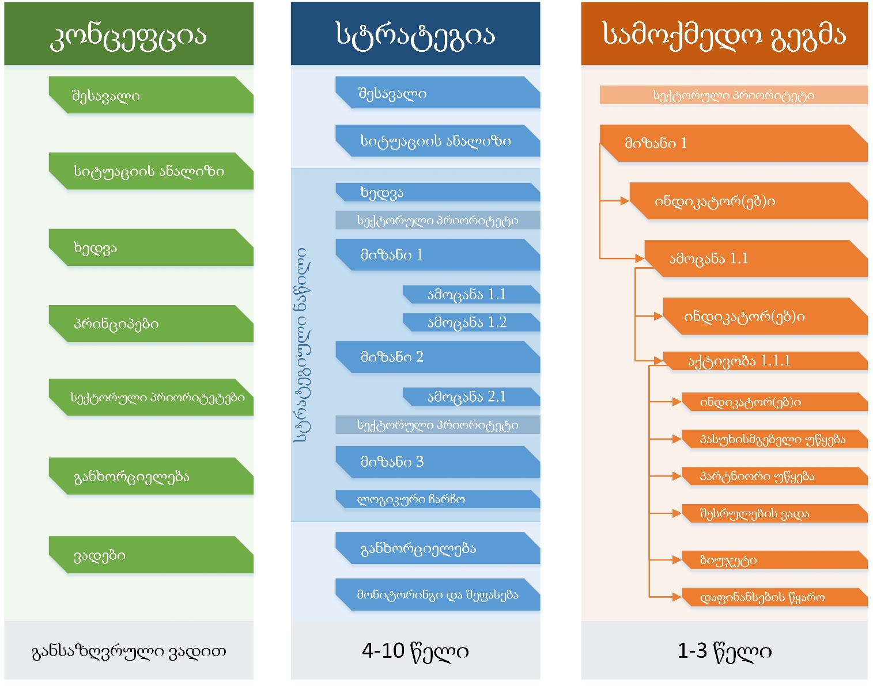
პოლიტიკის დოკუმენტები

Slide 38
პოლიტიკის დაგეგმვის იერარქია
I დონე
II დონე
III დონე
ეროვნული
სექტორული
ინსტიტუციური
AoG
MoF
სამინისტროები
უწყებები

Slide 39
პოლიტიკის დოკუმენტების იერარქია
# | დონე | პოლიტიკის დოკუმენტის დასახელება | შემუშავების კომპეტენცია | დამტკიცება
1 | ეროვნული | ეროვნული განვითარების სტრატეგია | მთავრობის ადმინისტრაცია | მთავრობა
 |  | სამთავრობო პროგრამა | მმართველი პოლიტიკური პარტია / მთავრობის ადმინისტრაცია/ სამინისტროები/ სსიპები | პარლამენტი
 |  | ძირითადი მონაცემების და მიმართულებების დოკუმენტი (BDD) სახელმწიფო ბიუჯეტი | ფინანსთა სამინისტრო | პარლამენტი
 |  | მთავრობის წლიური სამოქმედო გეგმა | მთავრობის ადმინისტრაცია | მთავრობა
 |  | საერთაშორისო ვალდებულებები/ ხელშეკრულებები | კანონმდებლობის შესაბამისად | კანონმდებლობის შესაბამისად
2 | სექტორული | მულტისექტორული და სექტორული სტრატეგიები შესაბამისი სამოქმედო გეგმები | სამინისტროები ან მთავრობასთან ანგარიშვალდებული სსიპ-ები | მთავრობა
 |  | მულტისექტორული და სექტორული სამოქმედო გეგმები | სამინისტროები ან მთავრობასთან უშუალო დაქვემდებარებაში არსებული სსიპ-ები | მთავრობა
3 | ინსტიტუციური | ინსტიტუციური განვითარების სტრატეგიები შესაბამისი სამოქმედო გეგმები | საჯარო უწყებები | მთავრობა ან სამინისტრო ან უწყება
 |  | საშუალოვადიანი სამოქმედო გეგმები | სამინისტროები | სამინისტრო
Notes:
ეროვნული განვითარების სტრატეგია დაგეგმვის იერარქიაში არის უმაღლესი კატეგორიის დოკუმენტი, რომელიც განსაზღვრავს ქვეყნის განვითარების გლობალურ მიმართულებებს და ეროვნულ პრიორიტეტებს. ეროვნული განვითარების სტრატეგიიდან პოლიტიკის დაგეგმვის სექტორული დოკუმენტები. პოლიტიკის დოკუმენტების შემუშავება, ისევე როგორც ზოგადად პოლიტიკის დაგეგმვის პროცესი, უნდა პასუხობდეს ქვეყნის პოლიტიკის დოკუმენტების იერარქიას.
მულტისექტორული/სექტორული სტრატეგიები - პოლიტიკის დოკუმენტები, რომელიც ითვალისწინებს სხვადასხვა სექტორულ მიმართულებებს და ექცევა ორი ან მეტი პასუხისმგებელი უწყების კომპეტენციის სფეროში და მტკიცდება მთავრობის დადგენილებით და ანგარიშგება ხორციელდება მთავრობის წინაშე. პოლიტიკის დოკუმენტების იერარქიის მეორე დონეს წარმოადგენს და ეფუძნება ეროვნული დონის პოლიტიკის დოკუმენტებს. სექტორულ სტრატეგიებში ასევე იგულისხმება მრავალსექტორული სტრატეგიებიც. სექტორული სტრატეგია ემსახურება ცალკეული სფეროს ან სფეროების განვითარებას და საზოგადოებრივი სერვისებისა და პროდუქტების მიწოდების გაუმჯობესებას. სექტორულ სტრატეგიებს აქვთ შესაბამისი სამოქმედო გეგმები. ორივე სახის პოლიტიკის დოკუმენტის შემუშავების კოორდინაციაზე პასუხისმგებელია შესაბამისი სფეროს კომპეტენციის სამინისტრო (სახელმწიფო მინისტრის აპარატი); სსიპ, რომელიც უშუალო დაქვემდებარებაშია მთავრობასთან ან მთავრობის სათათბირო ორგანოები. იმ შემთხვევაში, თუ საკითხი არ მიეკუთვნება არცერთი სამინისტროს გამგებლობის სფეროს ან მიეკუთვნება რამდენიმე სამინისტროს გამგებლობის სფეროს და განსაზღვრული არ არის მასზე გადაწყვეტილების მიმღები სამინისტრო, საქართველოს მთავრობის სტრუქტურის, უფლებამოსილებისა და საქმიანობის წესის შესახებ კანონის შესაბამისად, გადაწყვეტილებას მაკოორდინირებელი ორგანოს შესახებ იღებს მთავრობა.

Slide 40
კოორდინაცია პოლიტიკის დოკუმენტებს შორის
სამთავრობო პროგრამა
კორუფციის წინააღმდეგ ბრძოლაში ევროპული მიდგომების დანერგვა
  ეროვნული პრიორიტეტი - NP15
მულტისექტორული დონე
ეროვნული დონე
ინსტიტუციური დონე
საქართველოს ეროვნული ანტიკორუფციული სტრატეგია
საჯარო სამსახურში კორუფციის პრევენცია
  მე-2 მიზანი სტრატეგიაში - NP15G2
საქართველოს იუსტიციის სამინისტროს 2017-2020 წლების საშუალოვადიანი სამოქმედო გეგმა
სამართალშემოქმედებისა და ქვეყნის ინტერესების სამართლებრივი მხარდაჭერის მიზნით სახელმწიფო პოლიტიკის შემუშავება და მართვა, მათ შორის, სისხლის სამართლის სისტემის რეფორმის განხორციელება
  1-ლი პროგრამა - NP15G2P1

Slide 42
პოლიტიკის შემუშავების სამართლებრივი ასპექტები
სამოქმედო გეგმება ასევე უნდა გაითვალისწინოს:
უნდა მომზადდეს თუ არა ახალი კანონები ან კანონქვემდებარე აქტები?
არსებული საკანონმდებლო ჩარჩო უწყობს თუ არა ხელს დაგეგმილ ცვლილებებს?
ხომ არ არის საჭირო კანონმდებლობის გადასინჯვა, ან მასში ცვლილებების შეტანა?
შემოთავაზებული პოლიტიკა რამდენად უწყობს ხელს ევროპული ან საერთაშორისო ვალდებულებების განხორციელებას?
რა გავლენას ახდენს საერთაშორისო, ან ევროპული კანონმდებლობა?
Notes:
ჩვეულებრივ, ამ გადაწყვეტილების მისაღებად აუცილებელია მთავრობის იურისტების ან/და საკანონმდებლო ორგანოს იურისტების ჩართულობა და კონსულტაცია. პოლიტიკის დაგეგმვის სახელმძღვანელოში მოცემულია კონკრეტული კითხვები და პოლიტიკის შემქმნელებს შეუძლიათ ამ კითხვებით იხელმძღვანელონ

Slide 43
დაინტერესებული მხარეების ჩართვა
დაინტერესებული მხარეების ჩართვა, და არა მხოლოდ მათთან კონსულტაციების გავლა, გულისხმობს გარე აქტორებთან კონსტრუქციული ურთიერთობების ინიცირებას და დროთა განმავლობაში შენარჩუნებას.
საფუძველი მომავალი თანამშრომლობისა და პარტნიორობისათვის.
გარე რისკების გამოვლენისა და გაკონტროლების და პოლიტიკის წარუმატებლობის თავიდან აცილების საშუალება.
ინფორმაციის ფასეული წყარო პოლიტიკის ალტერნატივების, პოლიტიკის დიზაინის, დეტალების, შედეგების, განხორციელების, კონტექსტის და შეფასების თაობაზე
განამტკიცებს ღია მმართველობას და ანგარიშვალდებულებას.
შეუძლია გააღრმაოს მთავრობისა და პოლიტიკურ გადაწყვეტილებათა მიღების პროცესისადმი ნდობა.

Slide 44
რატომ არის მნიშვნელოვანი დაინტერესებული მხარეების ჩართულობა?
ამას მოითხოვს პოლიტიკის დაგეგმვის, მონიტორინგისა და შეფასების სახელმძღვანელო, 2019 წ.
უკეთესი პოლიტიკა და იმპლემენტაცია: დაინტერესებულ მხარეებს აქვთ პროფესიული და პრაქტიკული ცოდნა, თუ რა იმუშავებს.
უზრუნველყოფს მხარდაჭერას: იმ ადამიანებისა, ვისზეც განხორციელებაა დამოკიდებული და გამორიცხავს თქვენს წინააღმდეგ მათ მუშაობას.
გვარიდებს დაბრკოლებებს: მათ შეუძლიათ განსაზღვრონ წარმატებული დანერგვისა და განხორციელებისთვის არსებული შესაძლო ბარიერები და ხელშემწყობი ფაქტორები.
პოლიტიკის ამოცანა: დაინტერესებული მხარეების / ადგილობრივი თემების ჩართვა შეიძლება პოლიტიკის ამოცანაც კი იყოს.
ამოცანის შედეგი: მათ შეუძლიათ განმარტონ პოლიტიკის წარმატება და წარუმატებლობა.
საზოგადოებრივი ღირებულება: მოქალაქეთა და მომხმარებლების მეტი ჩართულობა და მათზე ორიენტაცია ზრდის საზოგადოებრივ ღირებულებას - ანუ ღირებულებას, რომელსაც მთავრობა ქმნის კანონების, რეგულაციების, მომსახურებების და სხვა ქმედებების მეშვეობით (იხილეთ მე-5 მოდული)

Slide 45
პოლიტიკის დაგეგმვის, მონიტორინგისა და შეფასების სახელმძღვანელო *
დაინტერესებული მხარეების ჩართულობა
პოლიტიკის ციკლი არის ინტერაქტიული პროცესი.
პოლიტიკის ციკლის თითოეულ ეტაპზე ჩართული უნდა იყოს ყველა საჯარო უწყება, რომელზეც შეიძლება გავლენას ახდენდეს მოცემული პოლიტიკის პროცესი და ეფექტური კოორდინაცია იქნეს უზრუნველყოფილი.
პოლიტიკის ციკლი აუცილებლად უნდა იყოს ინკლუზიური პროცესი. მნიშვნელოვანი როლი უნდა ეთმობოდეს მოქალაქეებთან, ბენეფიციარებთან და ზოგადად დაინტერესებულ მხარეებთან კონსულტაციებს.
რეკომენდებულია, რომ ჩართულობა უზრუნველყოფილი იქნას პოლიტიკის ციკლის თითოეულ ეტაპზე, მათ შორის განსაკუთრებით, სიტუაციის ანალიზის, პოლიტიკის დოკუმენტების შემუშავების, მონიტორინგის და შეფასების პროცესებში.
თითოეულ ეტაპზე მათი ჩართულობა ერთი მხრივ გააძლიერებს პოლიტიკის ლეგიტიმაციას, ხოლო მეორე მხრივ გაზრდის ეფექტურობის ხარისხს.
ამასთან პოლიტიკის დოკუმენტების დამტკიცებამდე, სავალდებულოა საჯარო კონსულტაციების ჩატარება, გარდა გამონაკლისი შემთხვევებისა.
წყარო: პოლიტიკის დაგეგმვის, მონიტორინგისა და შეფასების სახელმძღვანელო, 2019, გვ.9.

Slide 46
პოლიტიკის დაგეგმვის, მონიტორინგისა და შეფასების სახელმძღვანელო *
დაინტერესებული მხარეების ჩართულობა
საჯარო კონსულტაციების ფორმატი შეიძლება მოხდეს როგორც ფიზიკური, ასევე ელექტრონული ფორმით. ამასთან, მნიშვნელოვანია გაკეთდეს საჯარო განაცხადი ელექტრონული რესურსის გამოყენებით.
განაცხადი უნდა მოიცავდეს სულ მცირე შედეგ ინფორმაციას:
საჯარო კონსულტაციების ფორმატის შესახებ, მათ შორის შემუშავებული პოლიტიკის დოკუმენტების მიწოდების და მათზე უკუკავშირის მიწოდების მექანიზმთან დაკავშირებით;
საჯარო კონსულტაციების გახსნის და დახურვის თარიღებს;
საჯარო კონსულტაციებში მონაწილეობის მისაღებად საჭირო მოთხოვნებს (ასეთის არსებობის შემთხვევაში);
საჯარო კონსულტაციების ფარგლებში დაგეგმილი ღონისძიების შესახებ ადგილს, თარიღს და დროს (ასეთის არსებობის შემთხვევაში).
წყარო: პოლიტიკის დაგეგმვის, მონიტორინგისა და შეფასების სახელმძღვანელო, 2019.

Slide 47

„მთავრობის შეცდომები“ (დიდი ბრიტანეთი)
King, A., and Crewe, I., 2014 წ.
დიდ ბრიტანეთში პოლიტიკის წარუმატებლობის საერთო მახასიათებლები:
არც თუ მკაფიოდ განსაზღვრულია, თუ რა უნდა იყოს მიღწეული და ვისთან ერთად
პოლიტიკის ალტერნატივების ცუდი ანალიზი
სუსტი მტკიცებულებები იმის შესახებ, თუ რა მუშაობს საუკეთესოდ რა გარემოებებში
ფართო მასშტაბეზე შედეგების დადების სირთულე
დახარჯული ფულით მიღებული სარგებელი გაურკვეველია
დაინტერესებული მხარეების და ადგილობრივი თემების მონაწილეობის ნაკლებობა
Notes:
Two top political scientists:
Since WW2, why gov’ts make same mistakes.

Slide 48

„მთავრობის ინსტიტუტი“ (დიდი ბრიტანეთი)
შვიდი ფაქტორი, რომელსაც ემყარება პოლიტიკის წარმატება
წარსულის გააზრება და შეცდომებზე სწავლა
პოლიტიკის პროცესის გახსნილობა
მეთოდოლოგიური სიმკაცრე ანალიზისა და მტკიცებულებების გამოყენებისას
დრო დაუთმეთ უკან მობრუნებას და ადაპტაციას
აღიარეთ ლიდერობისა და ურთიერთობების მნიშვნელობა
შექმენით ახალი ინსტიტუტები პოლიტიკის ინერციის დასაძლევად
გააფართოვეთ მხარდამჭერთა ჯგუფი
წყარო: ‘The ‘S’ Factors – Learning from Policy Success Reunions’ Institute for Government’ (2012)
Notes:
4. Listen to your stakeholders, reformulate your plan, strategy
Stakeholder very important for both preventing failure and achieving success

Slide 49
დაინტერესებული მხარეები*
დაინტერესებული მხარე - ნებისმიერი საჯარო უწყება (რომელიც არ არის პასუხისმგებელი უწყება) ან არასაჯარო ორგანიზაცია, რომლის კომპეტენციას განეკუთვნება პოლიტიკის დოკუმენტის თემატიკა, სფერო ან შესაძლოა გავლენა მოახდინოს მასზე.
დაინტერესებული მხარე შეიძლება იყოს:
არასამთავრობო ორგანიზაცია;
საერთაშორისო ორგანიზაცია;
დონორი ორგანიზაცია;
სფეროს ექსპერტი ან ექსპერტთა/სამეცნიერო წრე;
კერძო სექტორის ორგანიზაცია;
აკადემიური ან საგანმანათლებლო ინსტიტუცია;
პროფესიული ასოციაცია
სხვა
* წყარო: პოლიტიკის დაგეგმვის, მონიტორინგისა და შეფასების სახელმძღვანელო, 2019. დანართი #6
Notes:
პოლიტიკის დოკუმენტების შემუშავების, მონიტორინგის და შეფასების წესის განმარტება:
დაინტერესებული მხარე - საჯარო უწყება, ადგილობრივი არასამთავრობო ან საერთაშორისო ორგანიზაცია, ან სხვა ნებისმიერი პირი, რომლის კომპეტენციას განეკუთვნება პოლიტიკის დოკუმენტის თემატიკა ან შესაძლოა გავლენა მოახდინოს მასზე.
ძირითადი საკითხი:
არსებობს მრავალი სხვა პოტენციური დაინტერესებული მხარე (ყველა არ არის "ინსტიტუციური"). რამდენიმე წუთი იმსჯელეთ იმაზე, თუ ვინ შეიძლება იყვნენ ეს სხვა დაინტერესებული მხარეები.

Slide 50
დაინტერესებული მხარეების ჩართვის პრინციპები
დაადგინეთ ის დაინტერესებული მხარეები, რომლებსაც ყველაზე დიდი/მცირე ძალაუფლება და ყველაზე მეტი/ნაკლები ინტერესი აქვს
დაფიქრდით წარმომადგენლობითობაზე - ერთი მხრივ, ძალაუფლების/გავლენის მქონეთა და, მეორე მხრივ, ინტერესის მქონეთა ბალანსზე
და ინკლუზიურობაზე - იყავით მაქსიმალურად ინკლუზიურები
დაინტერესებული მხარეები ადრეულ ეტაპზე ჩართეთ. მოიპოვეთ მათი მხარდაჭერა: მათ დახმარებას არსებითი მნიშვნელობა აქვს
დაინტერესებული მხარეები მთელი პროცესის განმავლობაში უნდა იყვნენ ჩართულები/ინფორმირებულები
პერიოდულად გადახედეთ თქვენს დაინტერესებულ მხარეებს
განიხილეთ დაინტერესებულ მხარეთა პანელის/შემფასებელი ჯგუფების შექმნის შესაძლებლობა

Slide 51
დაინტერესებული მხარეების ჩართვის მეთოდები
საკონსულტაციო მეთოდები:
    სიღრმისეული ინტერვიუები
    ფოკუს-ჯგუფები
    დელფის მეთოდი
    ნომინალური ჯგუფის ტექნიკა
    კრიტიკული შემთხვევების ანალიზი (critical incidence analysis)
    დაკვირვება
    ქალაქის საბჭოში შეხვედრები (ორეგონის მეთოდი)
    მოქალაქეთა სათათბიროები (citizen juries)
    ელ. კონსულტაცია
    რამდენადაც შესაძლებელია, გააკეთეთ ტრიანგულაცია - ანუ შეამოწმეთ, დაინტერესებულ მხარეთა ჩართვის სხვადასხვა გზიდან მიღებული რომელი იდეები და წინადადებები ემთხვევა ერთმანეთს და რომელი - არა.
Notes:
Increasingly e-consultations become dominant. But dynamics of face-to-face gets better quality and atmosphere in the room.
Citizens juries/citizens assemblies – e.g. on the Brexit UK crisis solution

Slide 52
ძალაუფლების/ინტერესის ბადე დაინტერესებული მხარეებისთვის
დიდი
ძალაუფლება/
გავლენა
მცირე
მცირე
ინტერესი
დიდი

Slide 53
ძალაუფლების/ინტერესის ბადე დაინტერესებული მხარეებისთვის
დიდი
+ ძალაუფლება, - ინტერესი:
+ ძალაუფლება, + ინტერესი:
მაგ. სურსათის ინდუსტრია
მაგ. ჯანდაცვის სამინისტრო
მონაწილეობა
მჭიდროდ ჩართვა
კონსულტირება
გყავდეთ კმაყოფილი
ძალაუფლება/
გავლენა
- ძალაუფლება, - ინტერესი:
- ძალაუფლება, + ინტერესი:
მაგ. მოშორებით მცხოვრები თემები
მაგ. ჭარბწონიანი ბავშვების მშობლები
ინფორმაცია
მხარდაჭერა
მონიტორინგი
მცირე
მცირე
ინტერესი
დიდი

Slide 54
სავარჯიშო თემატურ ჯგუფში: დაინტერესებულ მხარეთა დადგენა
ჯგუფებში, თაბახის ფურცელზე დახაზეთ ცარიელი ძალაუფლების/ინტერესის ბადე და შემდეგ ჩაწერეთ სხვადასხვა დაინტერესებული მხარე, რომლებიც, თქვენი აზრით, რელევანტური არიან იმ პოლიტიკის შემუშავების ან/და განხორციელებისთვის, რომელზეც თქვენ მუშაობთ.
თითოეული დაინტერესებული მხარე ჩასვით იმ კვადრატში, რომელიც, თქვენი აზრით, ყველაზე შესაფერისია მათი ჩართვისათვის.
ეთანხმებით თუ არა იმ შემოთავაზებულ გზებს, რომლებითაც ძალაუფლების/გავლენისა და ინტერესის სხვადასხვა კომბინაციის მქონე დაინტერესებული მხარეები შეიძლება ჩართულ იქნენ პოლიტიკის შემუშავებაში?
ჩაიწერეთ ჯგუფური დისკუსიის შედეგები და მოუყევით აუდიტორიას.

Slide 55
ხარისხის უზრუნველყოფა:
სტრატეგიის შინაარსობრივი კრიტერიუმები*
Notes:
მეთოდოლოგიურ კრიტერიუმებს სტრატეგიის დანარჩენ ნაწილებზე განვიხილავთ სხვა სესიებზე

Slide 56
ხარისხის უზრუნველყოფა:
საჯარო კონსულტაციების ანგარიში

